Slide 1


EFICIENCIA OPERATIVA DE SOPORTE EN SITIO

Slide 2

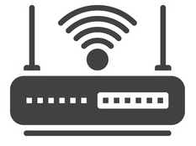
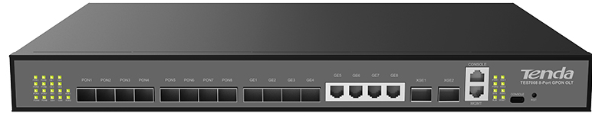
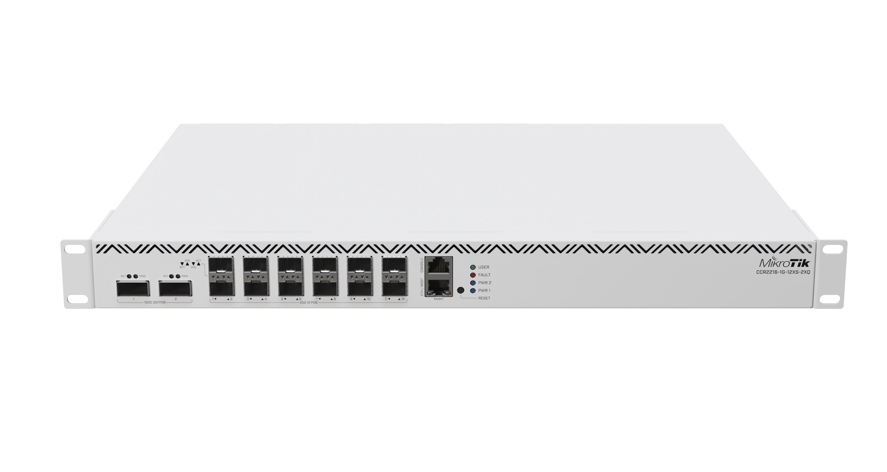


¿Qué es I-WISP Manager?
INTERNET
ONT/ONU
OLT
Router
MikroTik
CPE
Célula /POP

Slide 3
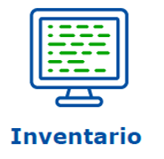
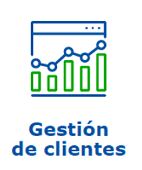



Los 4 Pilares de I-WISP Manager

Slide 4
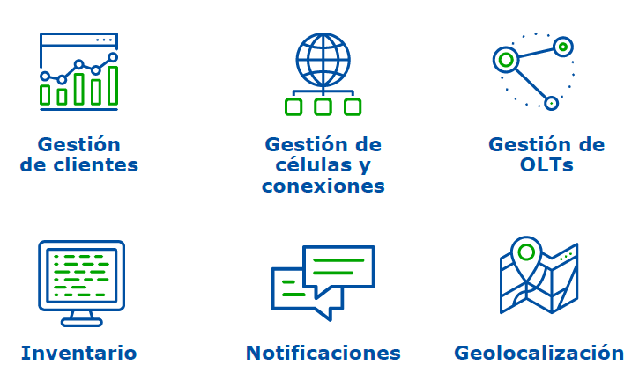
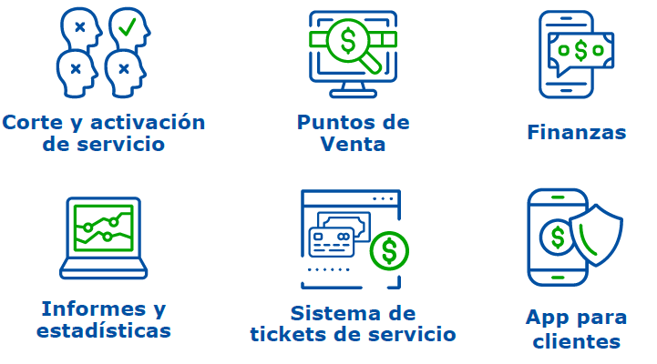

Funcionalidades de I-WISP Manager
Gestión de Clientes
Inventario
Gestión de Conexiones
Finanzas

Slide 5
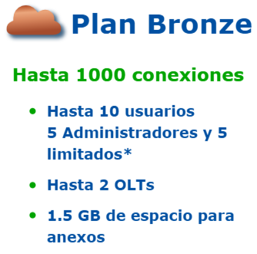
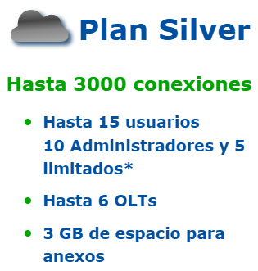
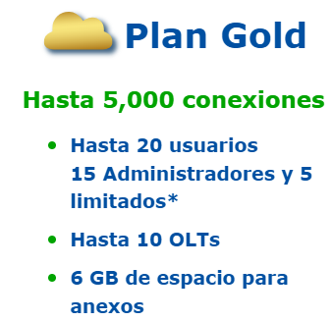
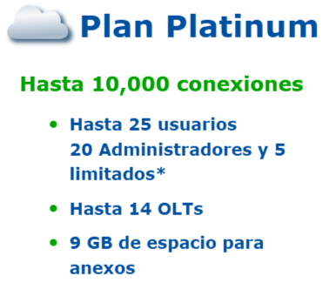
Licencias de I-WISP Manager
*Usuarios Limitados: Puntos de Venta y/o Técnico

Slide 6

Nueva Solución I-WISP Manager
Gestión de Clientes.
Gestión de Células y conexiones.
Planes de Servicio.
Corte y Activación de Servicio.
Sistema de Tickets de servicio.
Agenda semanal.
Informes y Estadísticas.
Geolocalización.
Promociones y descuentos.
App para sus clientes.
App para Técnicos.
Implementación: Incluida.
Capacitación: 2 hrs.
Soporte Técnico
Actualizaciones: Incluidas
Contrato de Prestación de servicio y Acuerdo de nivel de servicio (SLA)
Plan Steel
N° de conexiones: Hasta 600.
Usuarios: 2 administrador 2 Limitados
OTL soportada: 1 Max.
Espacio DD: 1 GB

Slide 7

¿Cómo mejorar la Eficiencia del Soporte en Sitio?
Agenda semanal
Rutas
Tickets de instalación o soporte
Reportes de instalaciones o soporte
Orientación de antenas
Medir productividad
Estadísticas
Bitácora

Slide 8


Conoce la interfaz

Slide 9

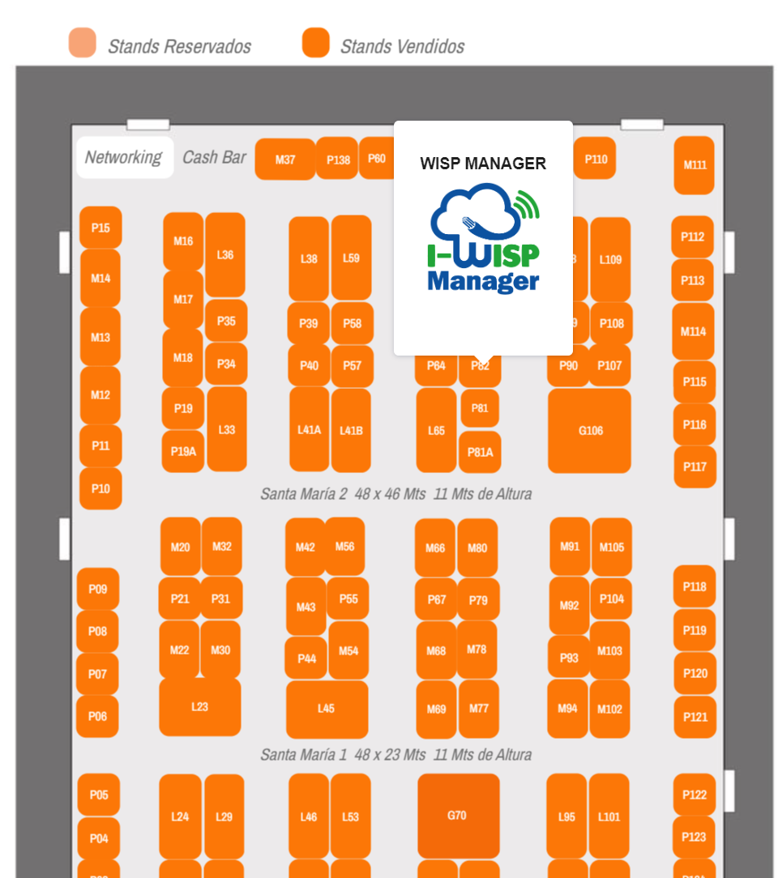
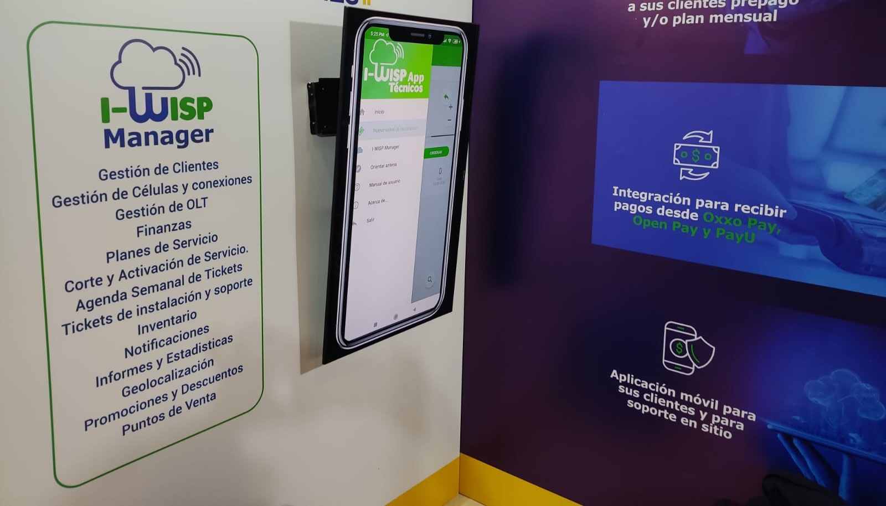
Acompáñanos en Andinalink

